Slide 1



Slide 2
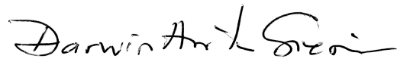
E.S.E. HOSPITAL DEPARTAMENTAL SAN RAFAEL DE FUNDACION
RENDICION DE CUENTAS
2017
DARWIN AVILA SIERRA
GERENTE

Slide 3

INGRESOS
INGRESOS RECONOCIDOS
Variable | 2014 | 2015 | 2016 | 2017
Ingreso Total Reconocido Excluye CxC | 7.698.858 | 9.807.538 | 10.108.508,89 | 13.087.330,23
Total Venta de Servicios | 7.377.510 | 9.462.605 | 9.939.083,11 | 12.674.298,88
......Atención a población pobre en lo no cubierto con subsidios a la demanda | 672.459 | 585.252 | 1.145.548,63 | 764.139,40
......Régimen Subsidiado | 6.650.997 | 8.047.695 | 7.788.839,17 | 10.743.198,27
......Régimen Contributivo | 31.925 | 35.238 | 927.532,21 | 909.559,51
Otras ventas de servicios | 22.129 | 794.419 | 77.163,11 | 257.401,70
Aportes | 240.323 | 292.070 | 0 | 156.138,26
Otros Ingresos | 81.026 | 52.863 | 169.425,78 | 256.893,09
Cuentas por cobrar Otras vigencias | 1.269.642 | 532.094 | 1.321.841,32 | 3.669.553,18
Ingreso Total Reconocido | 8.968.500 | 10.339.632 | 11.430.350,21 | 16.756.883,41
INGRESOS RECAUDADOS
Variable | 2014 | 2015 | 2016 | 2017
Ingreso Total Recaudado (Excluye CxC) | 5.762.303 | 7.203.450 | 5.299.049,36 | 5.348.446,50
Total Venta de Servicios | 5.440.955 | 6.858.517 | 5.129.623,58 | 4.935.415,15
......Atención a población pobre en lo no cubierto con subsidios a la demanda | 453.200 | 585.252 | 681.974,86 | 283.518,97
......Régimen Subsidiado | 4.964.506 | 5.792.450 | 4.253.071,06 | 4.582.721,72
......Régimen Contributivo | 4.079 | 25.867 | 126.182,02 | 6.034,40
Otras ventas de servicios | 19.170 | 454.949 | 68.395,64 | 63.140,06
Aportes | 240.323 | 292.070 | 0 | 156.138,26
Otros Ingresos | 81.026 | 52.863 | 169.425,78 | 256.893,09
Cuentas por cobrar Otras vigencias | 1.269.642 | 532.094 | 1.321.841,32 | 3.669.553,18
Ingreso Total Recaudado | 7.031.945 | 7.735.544 | 6.620.890,68 | 9.017.999,68
Miles de pesos
Miles de pesos

Slide 4
GASTOS COMPROMETIDOS
GASTOS COMPROMETIDOS
Variable | 2014 | 2015 | 2016 | 2017
Gastos Total Comprometido Excluye CxP | 7.737.147 | 8.481.522 | 8.737.130,49 | 8.891.915,24
Gasto de Funcionamiento | 6.420.255 | 7.048.370 | 7.260.377,17 | 7.779.803,92
Gastos de Personal | 4.392.668 | 5.458.315 | 5.231.661,30 | 5.467.227,53
Gasto de Personal de Planta | 685.836 | 793.672 | 818.529,66 | 777.674,84
Servicios Personales Indirectos | 3.706.832 | 4.664.643 | 4.413.131,64 | 4.689.552,69
Gasto de Sueldos | 342.456 | 387.139 | 401.951,17 | 391.331,52
Gastos Generales | 1.813.444 | 1.550.055 | 1.257.707,58 | 1.215.419,51
Gastos de Operación y Prestación de Servicios | 1.209.989 | 1.433.152 | 1.476.753,32 | 1.112.111,32
Otros Gastos | 321.046 | 40.000 | 771.008,30 | 1.097.156,88
Cuentas por Pagar Vigencias Anteriores | 1.071.638 | 1.359.617 | 1.080.608,58 | 1.202.510,03
Gastos Totales con Cuentas por Pagar | 8.808.786 | 9.841.139 | 9.817.739,07 | 10.094.425,27
Miles de pesos

Slide 5
EJECUCION PRESUPUESTAL TRIMESTRAL ACUMULADA 2017
EJECUCION PRESUPUESTAL TOTAL
CONCEPTO | I | II | III | IV
INGRESOS RECONOCIDOS | 4.251.008.276 | 9.189.251.701 | 12.797.077.609 | 16.756.883.409
INGRESOS RECAUDADOS | 1.985.826.518 | 4.194.716.379 | 6.307.409.248 | 9.017.999.677
GASTOS COMPROMETIDOS | 2.908.612.214 | 4.930.481.100 | 7.583.758.152 | 10.094.425.267
GASTOS PAGADOS | 1.812.231.569 | 3.334.730.754 | 5.476.817.909 | 8.623.226.807
EJECUCION PRESUPUESTAL EXCLUYENDO VIG ANT.
CONCEPTO | I | II | III | IV
INGRESOS RECONOCIDOS | 2.846.873.840 | 6.143.748.931 | 9.435.001.357 | 13.087.330.232
INGRESOS RECAUDADOS | 581.692.082 | 1.149.213.609 | 2.945.332.996 | 5.348.446.500
GASTOS COMPROMETIDOS | 1.907.087.031 | 3.915.291.108 | 6.532.257.359 | 8.891.915.242
GASTOS PAGADOS | 869.311.493 | 2.323.330.982 | 4.436.718.167 | 7.427.398.698

Slide 6
FACTURACION

Slide 7
CARTERA
Variable | 2016 | 2017
Total Cartera | 10.244.078,26 | 11.743.790,57
< 60 dias | 883.225,56 | 2.096.829,34
61 a 360 dias | 3.926.233,98 | 5.367.361,52
> 360 dias | 5.434.618,73 | 4.279.599,71
Régimen Subsidiado | 8.333.984 | 8.688.312,69
< 60 dias | 464.274,14 | 1.822.457,48
61 a 360 dias | 3.071.493,97 | 3.684.810,24
> 360 dias | 4.798.215,89 | 3.181.044,97
Población Pobre No Asegurada | 857.296,21 | 791.697,13
< 60 dias | 59.769,76 | 217.669,71
61 a 360 dias | 403.804 | 116.529,80
> 360 dias | 393.722,44 | 457.497,63
Régimen Contributivo | 954.419,52 | 1.427.050,93
< 60 dias | 356.028,56 | 34.813,07
61 a 360 dias | 445.321,63 | 777.944,93
> 360 dias | 153.069,33 | 614.292,93
SOAT ECAT | 71.614,36 | 62.637,61
61 a 360 dias | 0 | 62.637,61
> 360 dias | 71.614,36 | 0
Otros Deudores | 26.764,17 | 774.092,20
< 60 dias | 3.153,09 | 21.889,09
61 a 360 dias | 5.614,38 | 725.438,94
> 360 dias | 17.996,70 | 26.764,17

Slide 8
PASIVOS
Variable | 2014 | 2015 | 2016 | 2017
TOTAL PASIVO | 2.534.853 | 3.429.995 | 5.744.705,41 | 5.227.750,61
...SERVICIOS PERSONALES | 651.563 | 1.036.795 | 1.864.045,22 | 0
Otros Acreedores | 1.883.290 | 2.393.200 | 3.880.660,19 | 5.227.750,61

Slide 9
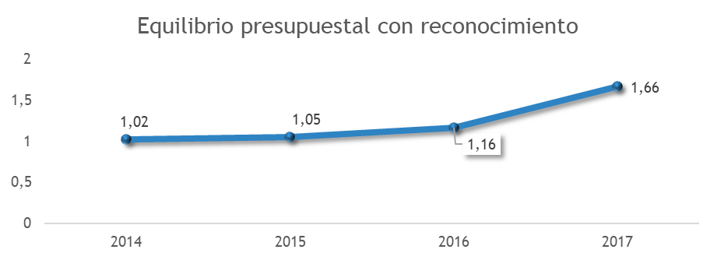
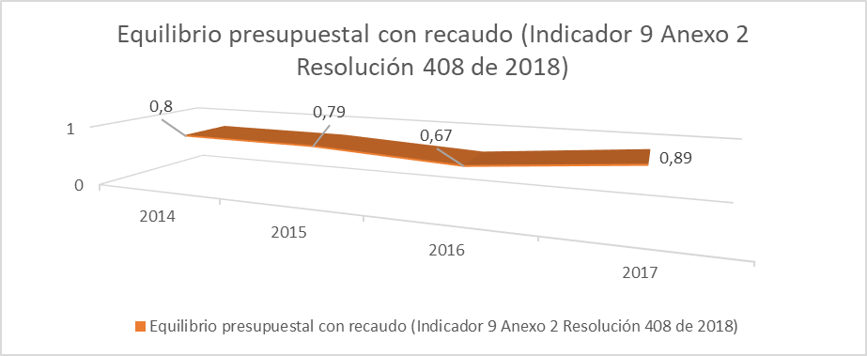
EQUILIBRIO PRESUPUESTAL
RECONOCIDO
RECAUDO

Slide 10
INDICADORES FINANCIEROS
ESTRUCTURA FINANCIERA
DETALLES | 2014 | 2015 | 2016 | 2017
ACTIVO | 100% | 100% | 100% | 100%
PASIVO | 29% | 32% | 40% | 32%
PATRIMONIO | 71% | 68% | 60% | 68%
INDICE DE LIQUIDEZ
AÑO | ACTIVO CTE | PASIVOS CTE | INDICE LIQUIDEZ
2014 | 2,788,581,788 | 1,290,610,641.00 | 2.16
2015 | 2,908,094,224 | 2,147,591,842.00 | 1.35
2016 | 5,564,186,531 | 3,242,668,224.00 | 1.72
2017 | 8,815,275,901 | 1,566,277,608 | 5.63
FUENTE: SIHO.
NIVEL DE ENDEUDAMIENTO
AÑO | PASIVO TOTAL | ACTIVO TOTAL | INDICE ENDEUDAMIENTO
2014 | 2,534,853,315 | 8,862,690,400 | 29%
2015 | 3,429,995,090 | 10,706,372,677 | 32%
2016 | 5,744,705,405 | 14,226,196,120 | 40%
2017 | 5,227,750,608 | 16,243,364,608 | 32%
FUENTE: SIHO.
INDICE DE RENTABILIDAD
AÑO | UTILIDAD | VENTA SERVI | RENTABILIDAD
2014 | 1,104,957,615 | 7,377,509,965 | 15%
2015 | 948,536,661 | 9,462,604,771 | 10%
2016 | 1,131,229,996 | 9,939,083,110 | 11%
2017 | 4,557,978,223 | 12,674,298,882 | 36%

Slide 11
PRODUCCION

Slide 12
PRODUCCION
Variable | 2014 | 2015 | 2016 | 2017
Camas de hospitalización | 39 | 39 | 39 | 39
Total de egresos | 5.044 | 4.512 | 4.682 | 5.557
Porcentaje Ocupacional | 91,09 | 89,95 | 87,77 | 91,47
Promedio Dias Estancia | 2,54 | 2,78 | 2,62 | 2,32
Giro Cama | 129,33 | 115,69 | 120,05 | 142,49
Consultas Electivas | 13.709 | 14.841 | 14.417 | 17.418
Consultas de medicina general urgentes realizadas | 10.663 | 9.883 | 13.632 | 13.385
Consultas de medicina especializada urgentes realizadas | 9.430 | 10.210 | 11.426 | 12.256
Total de cirugías realizadas (Sin incluir partos y cesáreas) | 1.371 | 1.203 | 1.280 | 2.254
Numero de partos | 1.169 | 1.003 | 985 | 1.282
% Partos por cesárea | 54,58 | 50,35 | 50,66 | 47,43
Exámenes de laboratorio | 50.161 | 57.184 | 42.890 | 50.552
Número de imágenes diagnósticas tomadas | 10.516 | 11.744 | 11.341 | 13.071
Dosis de biológico aplicadas | 610 | 0 | 1.906 | 2.450
Producción Equivalente UVR | 809.447,82 | 804.893,80 | 792.347,77 | 1.002.345,84

Slide 13
JURIDICA

Slide 14
JURIDICA
PROVEEDOR | DEUDA | CUOTA
EVELIO ESCORCIA | 556.846.410 | 25.000.000
JOSE SUAREZ | 95.000.000 | 10.000.000
OXIREPUESTOS | 380.000.000 | 25.000.000
JANER MORA | 50.000.000 | 15.000.000
GASES INDUSTRIALES | 140.000.000 | 10.000.000
ECOSERPRO |  | 20.000.000
JAVIER ESCORCIA |  | 5.000.000
AUDIFACT | 120.000.000 | 20.000.000
TEAM GLASS | 27.000.000 | 17.000.000
TOTAL | 1.503.846.410 | 137.000.000
ACUERDOS DE PAGO

Slide 15
TALENTO HUMANO
Fuente: Área Talento Humano HSR

Slide 16
TALENTO HUMANO
CONTRATISTA
AUXILIAR DE ENFERMERIA
ENFERMERA JEFE
INSTRUMENTACION QUIRURGICA
FISIOTERAPEUTA
BACTERIOLOGIA
ESPECIALISTAS
M INTERNISTA
GINECOLOGIA
M PEDIATRA
ORTOPEDISTA
M ANESTESIOLOGO
MEDICOS GENERALES
SERVICIO SOCIAL OBLIGATORIO
AUXILIAR RX
SERVICIOS GENERALES
PORTEROS
CAMILLERO-MENSAJERO
AUXILIARES ADMINISTRATIVOS
AUXILIARES DE FACTURACION, ADMISIONISTAS Y REFERENCIA
PROFESIONALES AREA ADMINISTRATIVA
CONDUCTORES
QUIMICO FARMACEUTICO
FARMACIA AUXILIARES
CONTRATISTAS
Fuente: Área Talento Humano HSR

Slide 17
DOTACION
AREA ADMINISTRATIVA
COMPUTADORES
IMPRESORAS
AIRES ACONDICIONADOS
ESCRITORIOS
AREA ASISTENCIAL
KIT DE PINZAS GINECOLOGICAS
APERTURA D ELA UNIDAD TRANSFUSIONAL
NEVERA PARA FARMACIA
REMODELACION DE 1 HABITACION VIP
MANILLAS DE IDENTIFICACION
DISTINTIVOS DE IDENTIFICACION
LAVADO DE TANQUES

Slide 18

GRACIAS!!!
E.S.E. HOSPITAL DEPARTAMENTAL SAN RAFAEL DE FUNDACION
S
S
F
DARWIN AVILA SIERRA
GERENTE

